Slide 1
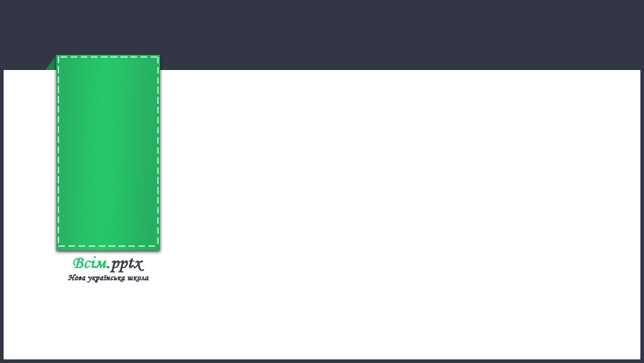
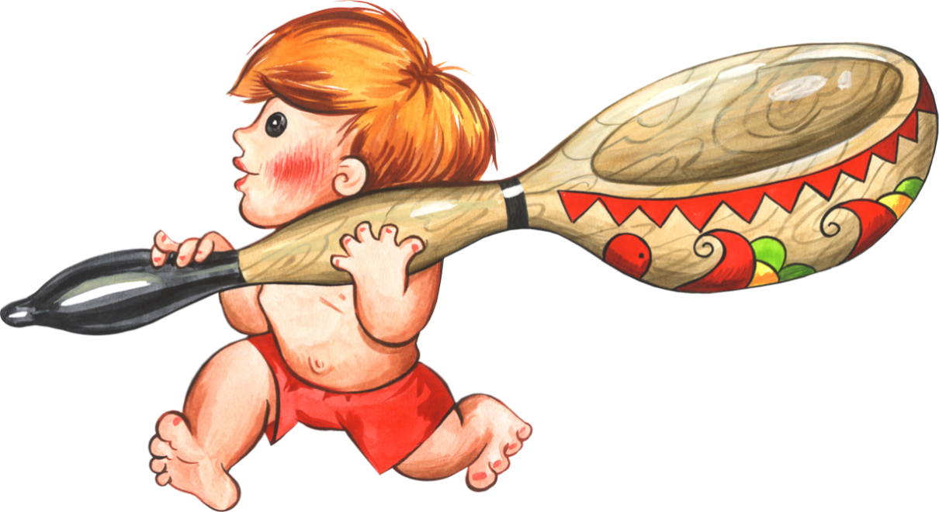
Я досліджую світ
Сьогодні
Урок
№69-71
Харчування і здоров’я

Slide 2
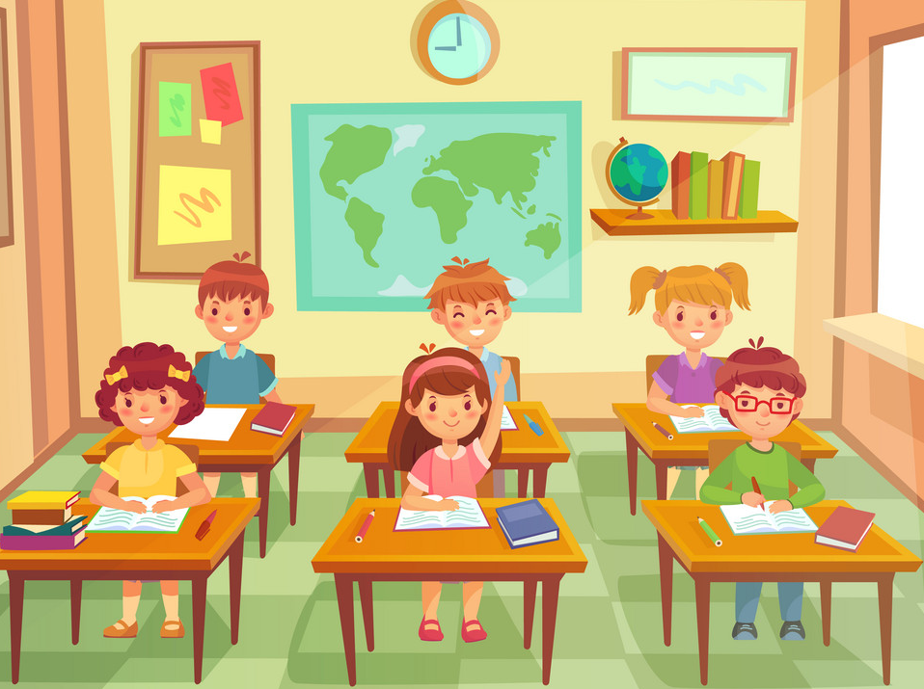
Сьогодні
13.02.2022
Прослухайте вірш та налаштуймося на роботу.
Усім, усім добрий день!
Геть з дороги, наша лінь!
Хай не заважає працювати
Гарним хлопцям та дівчатам.

Slide 3

Сьогодні
13.02.2022
Вправа «Синоптик».
Яка зараз пора року?
Який місяць?
Яке число?

Slide 4
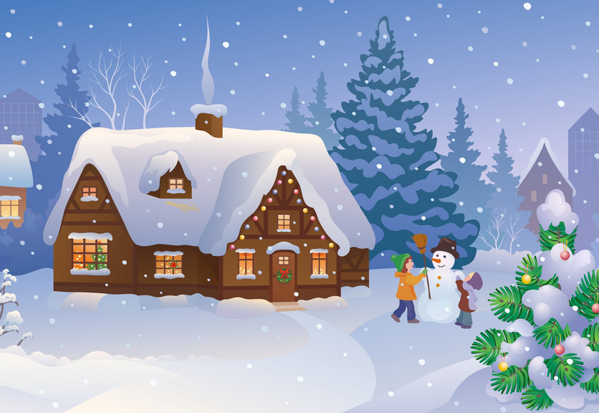
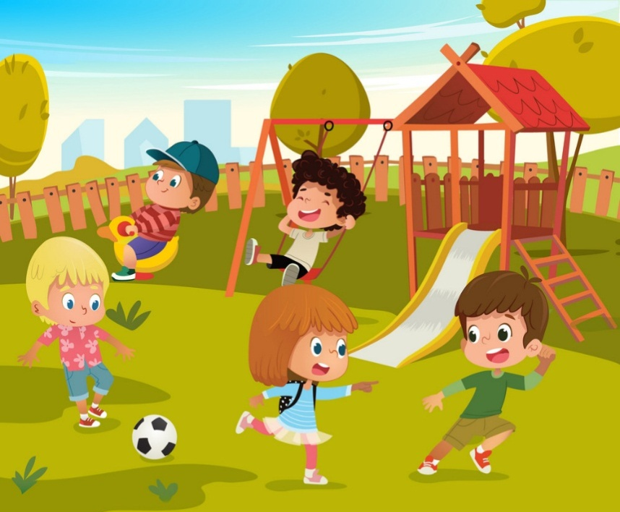
Сьогодні
13.02.2022
Вправа «Синоптик».
Тепло чи холодно надворі?
Який стан неба?
Яка температура повітря?
Чи були протягом дня опади?

Slide 5
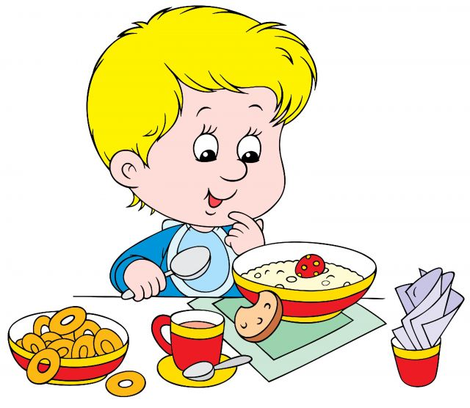
Сьогодні
13.02.2022
Бесіда на тему «Чому людині потрібно їсти?»
Підручник.
Сторінка
41

Slide 6
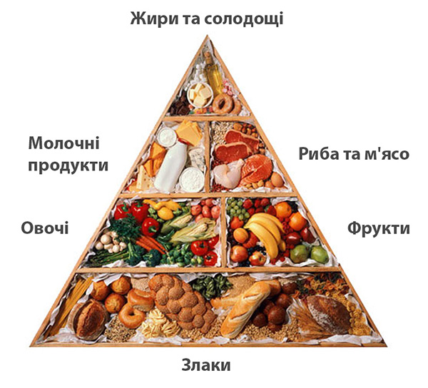
Сьогодні
13.02.2022
Яких продуктів потрібно вживати найбільше? А яких — найменше?
Підручник.
Сторінка
41

Slide 7
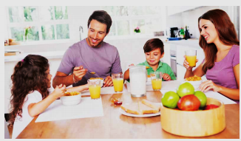
Сьогодні
13.02.2022
Що ви полюбляєте їсти на сніданок?
Підручник.
Сторінка
41
Щоранку потрібно снідати.

Slide 8
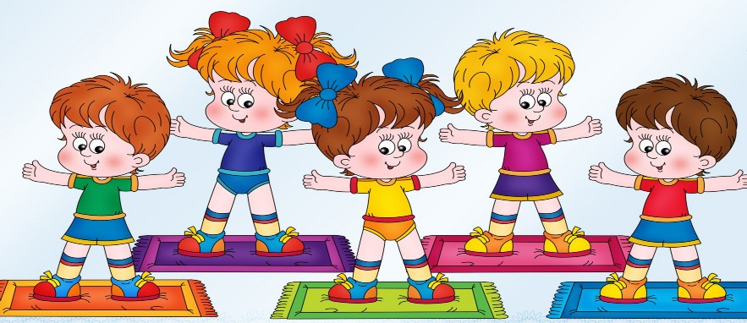
Сьогодні
13.02.2022
Рухлива вправа.

Slide 9
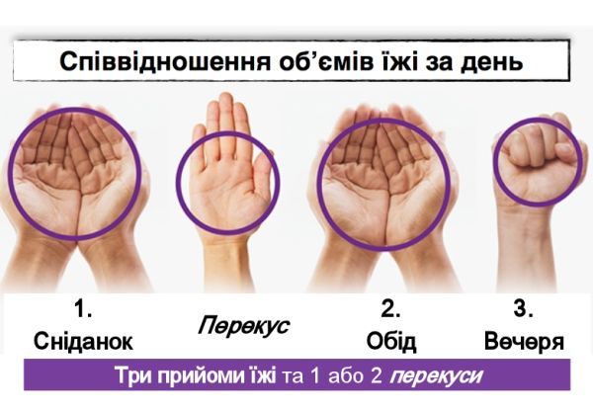
Сьогодні
13.02.2022
Як називається прийом їжі вдень? Увечері?
Полуденок
(перекус)
Підручник.
Сторінка
42

Slide 10
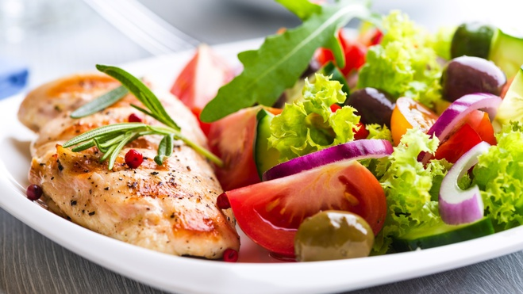
Сьогодні
13.02.2022
Пам’ятай!
Пам’ятайте, вечеря повинна бути не менше ніж за дві години до сну!
Підручник.
Сторінка
42

Slide 11
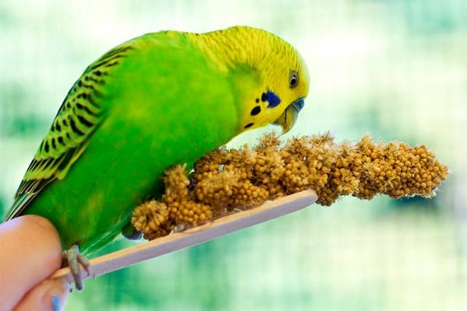
Сьогодні
13.02.2022
Чи спостерігали ви, чим харчуються тварини? Чи маєте вдома домашніх улюбленців? Чим вони харчуються?
Підручник.
Сторінка
43

Slide 12
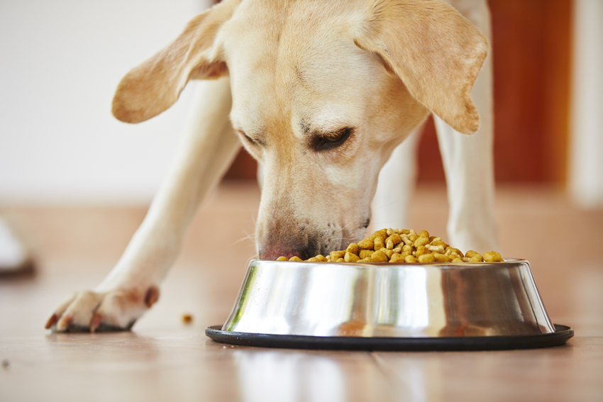
Сьогодні
13.02.2022
Чи спостерігали ви, чим харчуються тварини? Чи маєте вдома домашніх улюбленців? Чим вони харчуються?
Підручник.
Сторінка
43

Slide 13
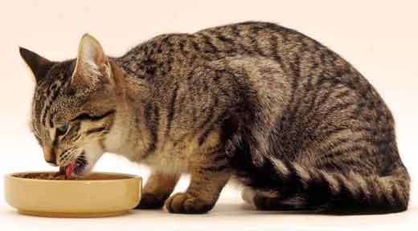
Сьогодні
13.02.2022
Чи спостерігали ви, чим харчуються тварини? Чи маєте вдома домашніх улюбленців? Чим вони харчуються?
Підручник.
Сторінка
43

Slide 14
Сьогодні
13.02.2022
Рухлива вправа.

Slide 15
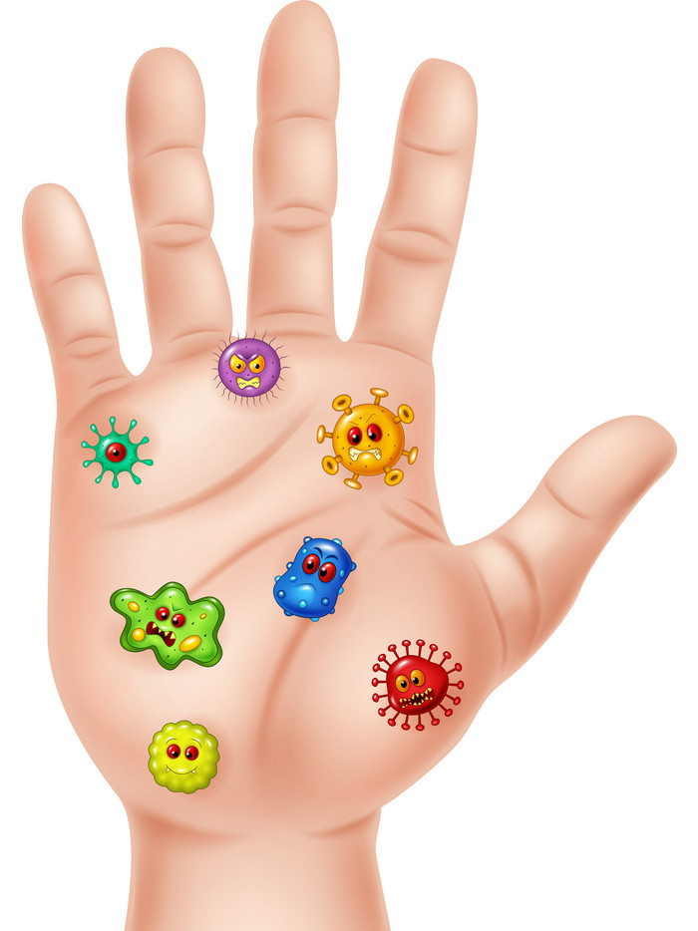
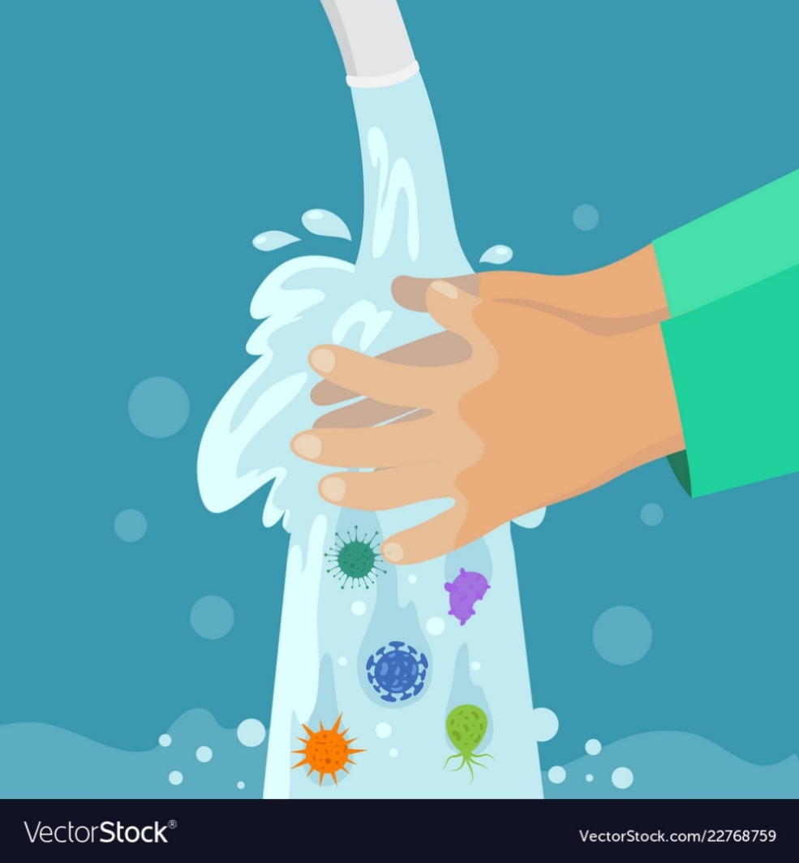
Сьогодні
13.02.2022
Під мікроскопом на немитих руках і продуктах можна побачити безліч мікробів. Перш ніж починати готувати страви, потрібно зробити дещо важливе.
Підручник.
Сторінка
43
Що потрібно зробити перед приготуванням їжі? Поясніть.

Slide 16
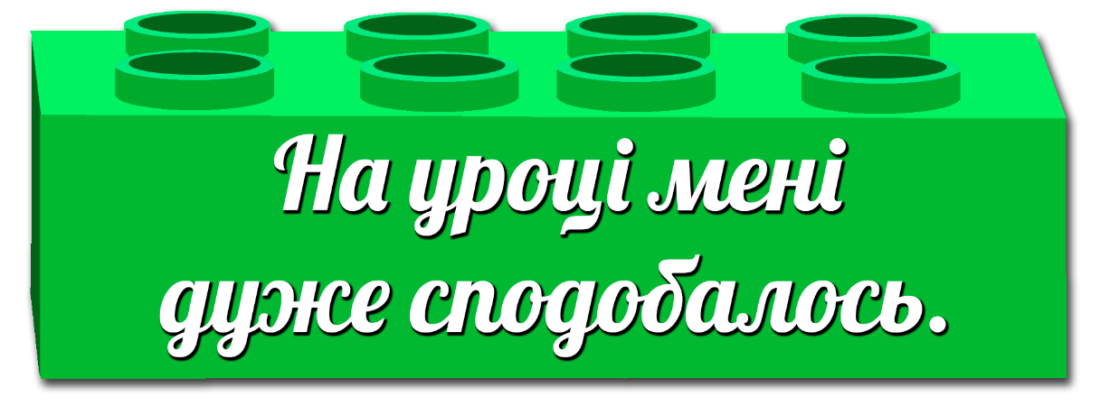
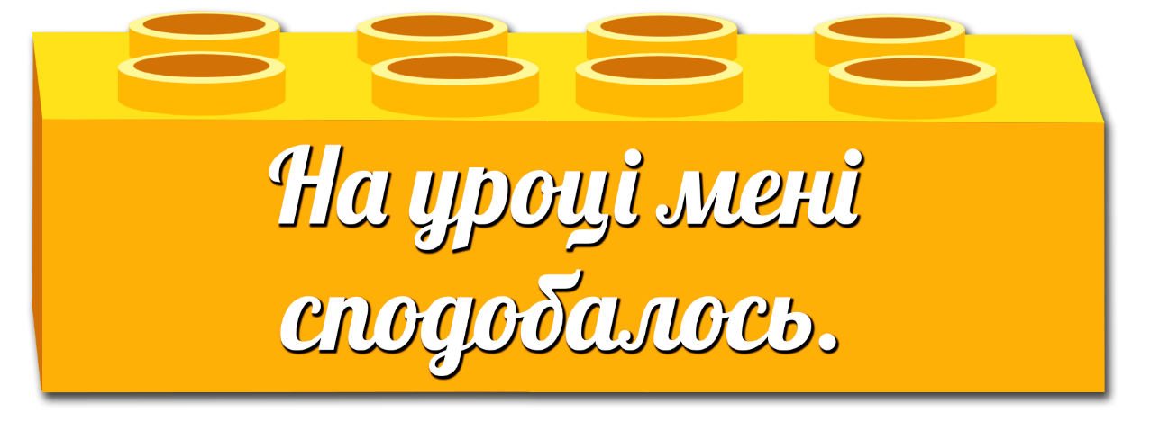
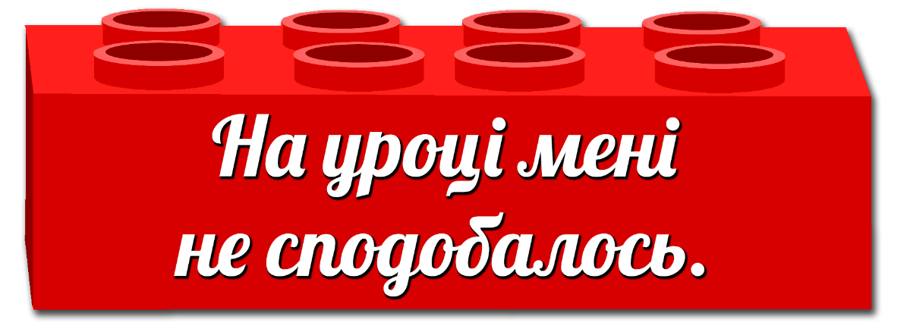
Сьогодні
13.02.2022
Рефлексія. Оберіть відповідну цеглинку лего...

Slide 17
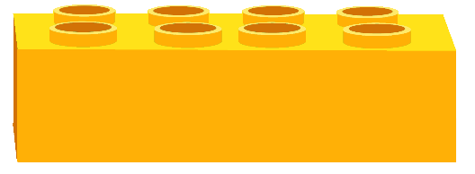
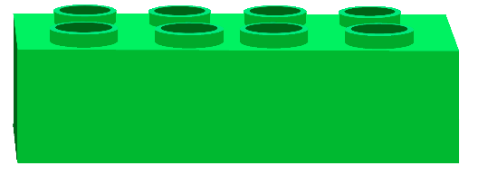
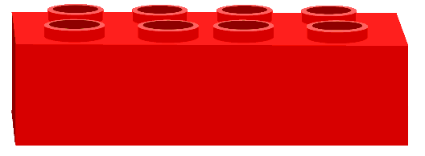
Сьогодні
13.02.2022
Рефлексія. Створимо пірамідку нашого настрою.

